Slide 1

Vysoká škola technická a ekonomická v Českých Budějovicích
Novostavba rodinného domu s nízkou spotřebou energie
Vedoucí BP: Ing. Blanka Pelánková
Oponent BP: Ing. Milena Štanclová
Tomáš Kučera

Slide 2
Osnova
Motivace a důvody k řešení daného problému
Cíl práce
Použité metody
Návrh rodinného domu
Dosažené výsledky
Přínos práce
Závěr
Otázky vedoucího BP

Slide 3

Motivace a důvody k řešení daného problému
Rostoucí trend ekologicky úsporného bydlení
Možnost zdokonalit se v daném tématu
Úvaha budoucí stavby nízkoenergetického domu

Slide 4
Cíl práce
Návrh konkrétního řešení objektu s nízkou spotřebou energie
Projekt ke stavebnímu povolení
Posouzení a vyhodnocení tepelně-technických charakteristik navržených konstrukcí i budovy jako celku

Slide 5
Použité metody
Metoda sběru dat
Prostudování odborné literatury týkající se problematiky nízkoenergetických domů
Výběr vhodného pozemku v katastru nemovitostí
Zjištění stávajících inženýrských sítí
Metoda zpracování dat
Zpracování projektové dokumentace
Metoda vyhodnocení dat
Teplo 2017 Edu
Energie 2016 Edu

Slide 6
Návrh rodinného domu
Identifikační údaje stavby
Místo stavby: Báňovice u Dačic
Počet podlaží: 2 NP
Zastavěná plocha: 237,5 m²
Charakteristika pozemku

Slide 7
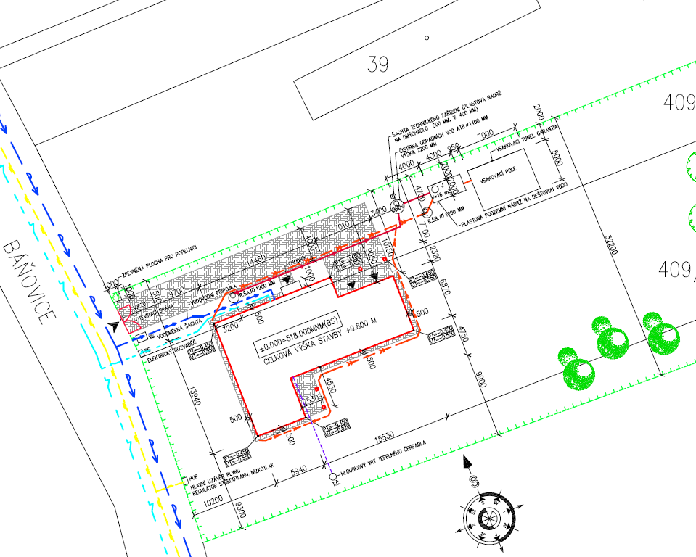
Návrh rodinného domu
Umístění na pozemku

Slide 8
Návrh rodinného domu
Architektonické řešení
Územní plán
Konstrukční a materiálové řešení
Výběr a volba vhodných materiálů
Technické zařízení budovy
Zdroj vytápění
Hospodaření s odpadní vodou
Využití dešťové vody

Slide 9
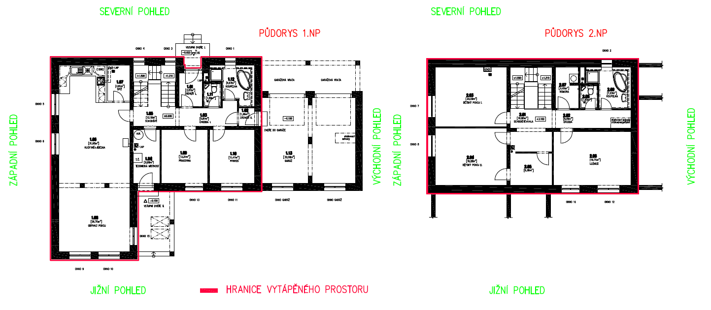
Návrh rodinného domu
Hranice vytápěného prostoru (půdorys 1.NP, 2.NP)

Slide 10
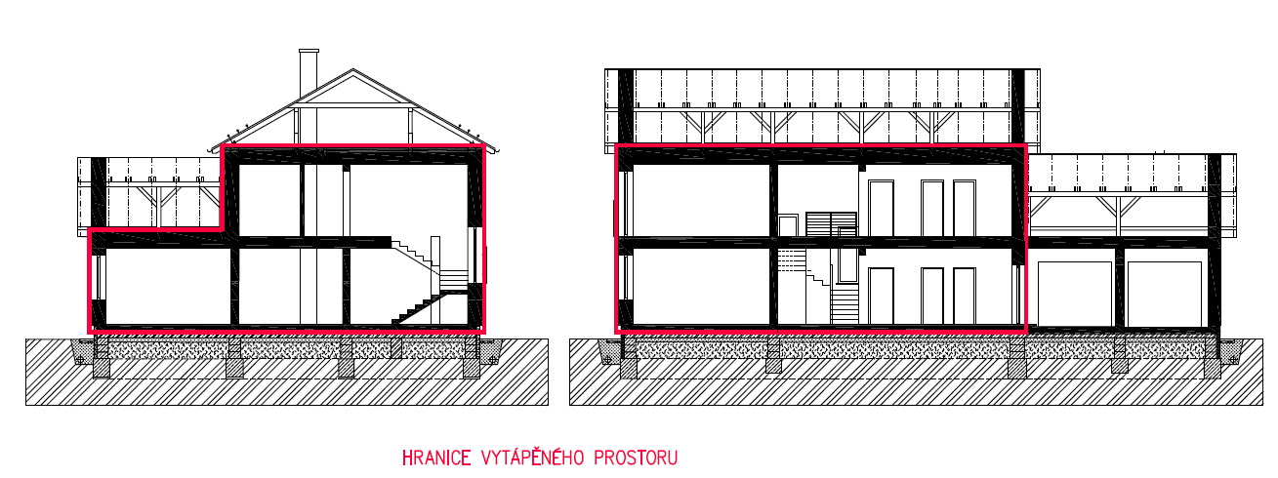
Návrh rodinného domu
Hranice vytápěného prostoru (řezy)

Slide 11
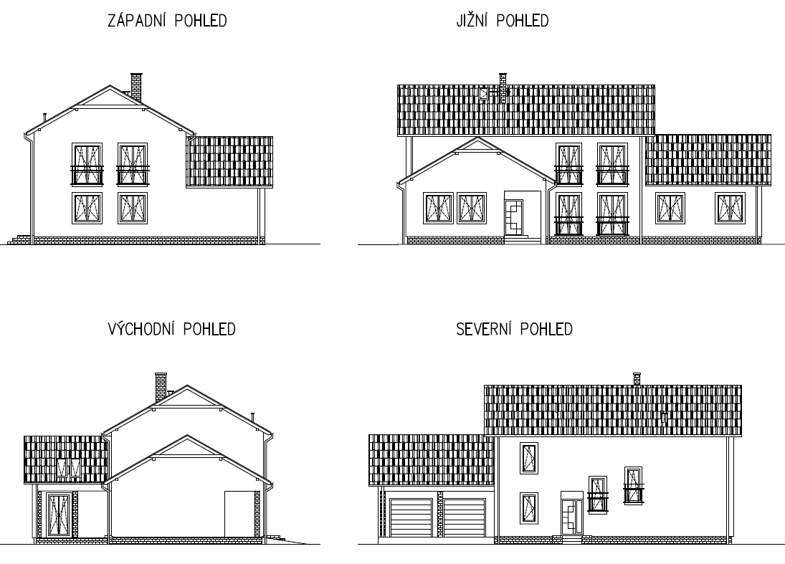
Návrh rodinného domu
Technické pohledy na RD

Slide 12
Dosažené výsledky
Posouzení a vyhodnocení jednotlivých konstrukcí
V programu Teplo 2017 Edu
Posuzované konstrukce splňují doporučené hodnoty součinitele prostupu tepla pro nízkoenergetické domy.
Posouzení energetické náročnosti budovy
V programu Energie 2016 Edu
Z hlediska energetické náročnosti spadá do třídy RD 35NE
Energetický štítek obálky budovy
Hodnocená obálka budovy je zařazena do skupiny A – velmi úsporná.

Slide 13
Přínos práce
Rozšíření znalostí v oblasti nízkoenergetických domů
Zkušenost s projektováním RD v rozsahu pro stavební povolení
Získání nových informací o možnosti použití stavebních materiálů
Přínos pro vykonávání povolání v projektování a realizaci staveb

Slide 14
Závěr
Návrhy opatření
Doporučení pro realizaci

Slide 15
Otázky vedoucího BP
1. Z jakého důvodu byla navržena obvodová konstrukce v kombinaci zdivo s kontaktním zateplovacím systémem ?
Eliminace tepelných mostů
Vynikající tepelně izolační vlastnosti
Jednoduchá zpracovatelnost
Ekonomická výhodnost
Ekologická a zdravotní nezávadnost

Slide 16
Otázky vedoucího BP
2. Jaké podmínky musí návrh objektu splnit, aby byl klasifikován jako nízkoenergetický objekt?
Jednotlivé konstrukce alespoň doporučené hodnoty U_{rec,20} dle ČSN 73 0540-2
Roční plošná měrná potřeba na vytápění e_{A} nepřesahuje 50 kWh/(m^{2.}a)
Umístění stavby na pozemku
Kompaktní tvar domu
Vhodná orientace ke světovým stranám, podíl plochy oken k ochlazované obálce
Vzduchotěsnost doporučené

Slide 17
Děkuji za pozornost

